Slide 1


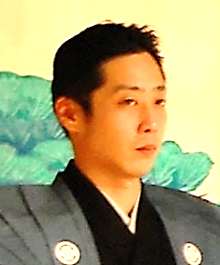
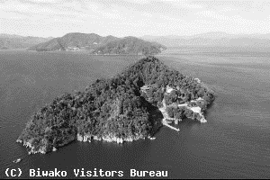
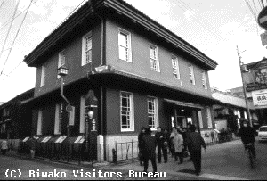

能旅バスツアー 参加者募集
－能楽師と巡る能「竹生島」の世界－
今回は金沢能楽会の人気能楽師-髙橋父子と共に能「竹生島」の舞台である琵琶湖周辺を訪ねます。今重屋敷能舞館で仕舞「竹生島」を鑑賞し、クルーズ船で竹生島へ！約180の石段を上がった先は琵琶湖の絶景が一望でき、最強のパワースポットとしても知られています！レトロモダンな長浜・黒壁スクエアの散策や近江牛ランチもお楽しみいただけます。
髙橋右任（能楽師シテ方宝生流）
髙橋憲正（能楽師シテ方宝生流）
令和元年 ９月２１日（土）
◆ スケジュール ◆ 雨天決行
8:30 金沢能楽美術館 出発
↓
長浜
↓
今重屋敷能舞館 見学と仕舞鑑賞
↓
びわこレストランROKUにて 昼食
↓
黒壁スクエア 散策
↓
長浜港～竹生島クルーズ
↓
19:15 金沢能楽美術館 帰着
竹生島
長浜 黒壁スクエア
【定 員】 40 名
【集合時間･集合場所】 8時15分 金沢能楽美術館
【参 加 料】 12,000円（昼食代、資料代など含む）
【お 申 込】 往復ハガキにて、9月4日(水）必着
氏名(ﾌﾘｶﾞﾅ)・年令・住所・電話番号をご記入のうえ郵送
応募者多数の場合は、抽選となります。
※ 往復ハガキ1枚につき、2名様まで応募可
2名様の氏名・住所・電話番号をご記入ください。
【問合せ/申込先】金沢能楽美術館 076-220-2790（休館日 月曜日）
〒920-0962 金沢市広坂1丁目2番25号

